Slide 1



Технология сокращения объема сточных вод на ТЭС
Воронина Екатерина Валерьевна
Ломакин Артем Игоревич
Зайцев Максим Алексеевич
Тростин Никита Игоревич
ФГБОУ ВО "ИГЭУ", 2-1М, ФАКУЛЬТЕТ:ТЭФ РЫНОК НТИ (TECHNET, HOMENET, ECONET)

Slide 2

АКТУАЛЬНОСТЬ
Идеей данного проекта является внедрение новой технологии экологичной утилизации сточных вод на ТЭС.
Значительное количество сточных вод, достигающих 10-14% от общего количества воды ТЭС;
Нерациональное использование предварительно очищенной сырой воды;
Как следствие п.2 лишние траты за водозабор;
Траты на очистку сточных вод перед сбросом;
Плата за НВОС.

Slide 3

ПРОБЛЕМА
Сточные воды, при сбрасывании в водный объект, приводят к превышению норм предельно допустимой концентрации (ПДК).
Данное превышение приводит:
к загрязнению окружающей среды, что негативно воздействует на флору и фауну водоёма;
к штрафным санкциям со стороны Росприроднадзора.

Slide 4
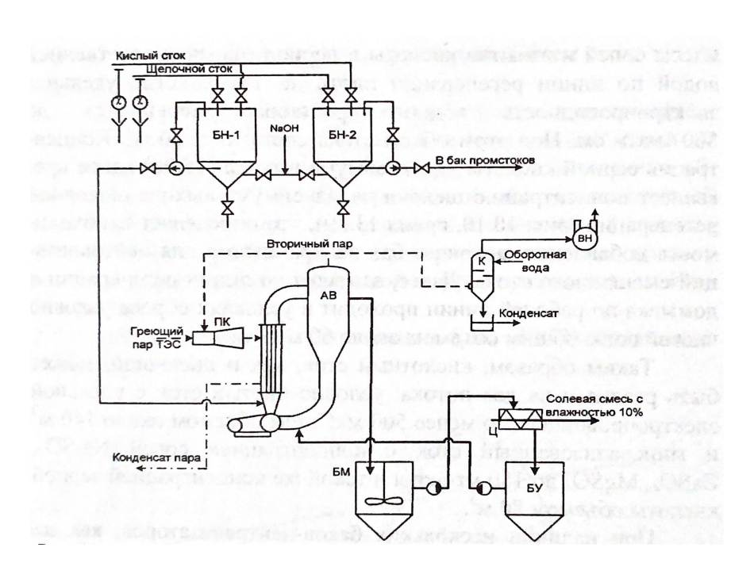
РЕШЕНИЕ
Условные обозначения:
БН-1 и БН-2 – баки-нейтрализаторы 1 и 2 соответственно;
ПК – паровой компрессор
АВ – аппарат выпарной
БМ – бак с мешалкой
БУ – бак упаренного раствора
К – конденсатор турбины;
ВН – вакуумный насос
Ц – центрифуга

Slide 5

РЕШЕНИЕ
Главные преимущества внедрения предлагаемой установки:
Снижение НВОС на поверхностные водные объекты (химическое и тепловое загрязнение;
Снижение объема водозабора, а также его издержек и плату за НВОС;
Сокращение нагрузки на оборудование предочистки и доочистки;
Упрощение процедуры очистки сточных вод;
Экономия тепловой и электроэнергии для осуществления эксплуатации ИУ;

Slide 6
Оценка
Потенциала рынка
PAM = 8,6 млрд. рублей
Потенциально доступный рынок. То есть весь объем рынка с учетом изменений.
TAM = 8,2 млрд. рублей
Общий объём рынка, на котором можно продать наш продукт.
SAM = 2,5 млрд. рублей
Доступный объём рынка. Он показывает, сколько денег уже тратится на решения задач, которые мы описываем.
SOM = 0,25 млрд. рублей
Реально достижимый объём рынка. Он показывает какой объём рынка можно получить с помощью существующей стратегии.

Slide 7
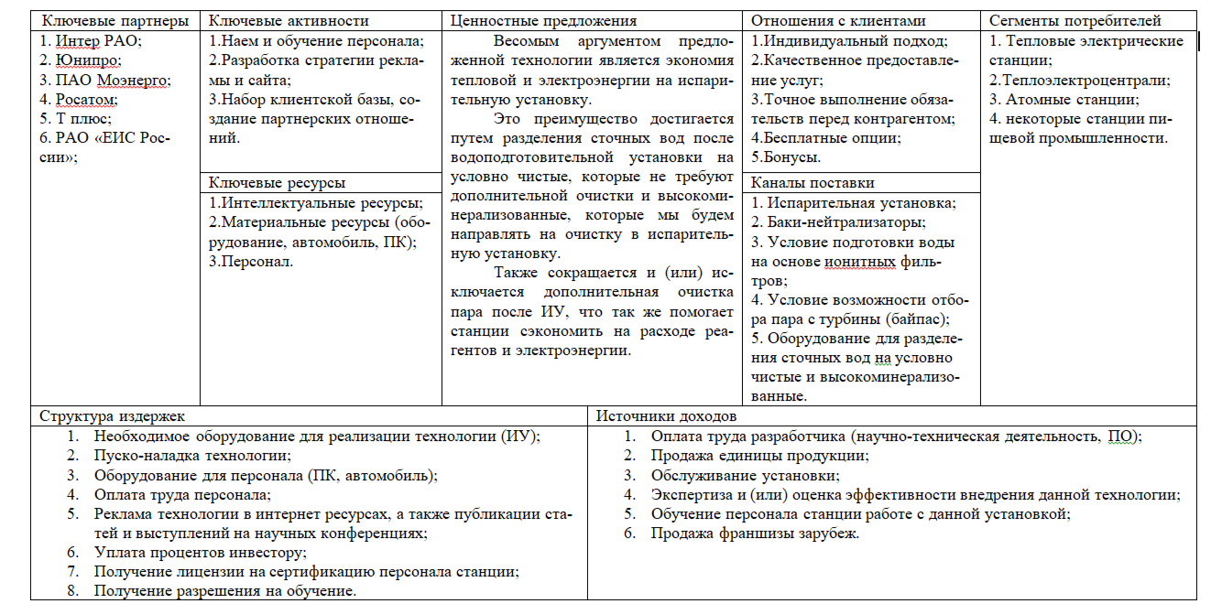
Бизнес Модель

Slide 8
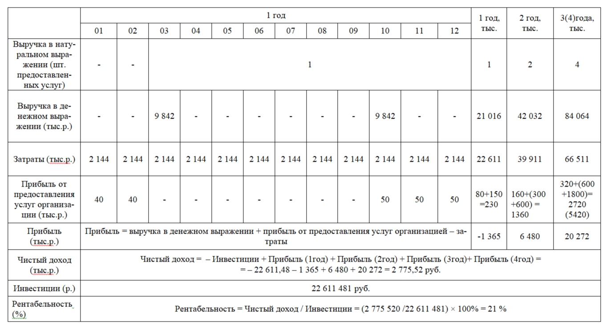

Slide 9
Экономика проекта
Показатель | Как считать | Значение
NPV (ЧДД - чистый дисконтированный доход), млн. руб. | Сумма дисконтированных денежных потоков | 25,44
IRR (ВНД - внутренняя норма доходности) |  | 36,6 %
Расходы на проект (всего), млн. руб. | Сумма расходов | 21,61
Средний доход в год, млн. руб. | Среднее значение доходов | 21,02 / шт.
Простой срок окупаемости проекта, лет | Расходы на проект/ средний доход в год | 2 года 11 месяцев
Дисконтированный срок окупаемости проекта, лет |  | 3 года 4 месяца
Индекс доходности, % (>1 проект принимается к реализации) | средний доход в год/расходы на проект × 100 % | 1,13

Slide 10

КОНКУРЕНТЫ
Конкурент 1
Конкурент 2
Конкурент 3
Стерлитамакская ТЭС
Polymer Systems
Экотехавангард

Slide 11

Текущее состояние проекта
- Проект на стадии разработки (степен готовности 30 %);
Получение дополнительных технических знаний;
Проведение лабораторных исследований;
Поиск инвестора проекта;
Разработка прототипа для получения гранта.

Slide 12
План развития проекта
2023
2024
2025
2026
2027
0 рублей
5 млн. рублей
25 млн. рублей
40 млн. рублей
70 млн. рублей (БЮДЖЕТ)
1. Разработка прототипа продукта;
2. Лабораторные испытания;
1. Поиск инвесторов;
2. Участия в профильных выставках и конференциях.
1. Испытание разработанного продукта;
2. Получение патента на продукт;
3. Вывод продукта на рынок.
1. Увеличение продаж продукта;
2. Отказ от субподрядный организаций, расширение штата.
1. Увеличение прибыли;
2. Достижение высоких экономических показателей;
3. Наличие постоянных и надёжных бизнес партнеров

Slide 13
КОМАНДА
ФИО | Должность | Контакты | Выполняемые работы в Проекте | Образование/опыт работы
Зайцев М.А. | Лидер | zaic361@yandex.ru | Организатор/ Маркетолог | Бакалавр-техник/опыт работы 3 года
Ломакин А.И. | Бухгалтер/ Экономист | artem-7282@yandex.ru | Расчет финансов | Бакалавр-техник/без опыта
Тростин Н.И. | эксперт по техническим вопросам | trostin980@yandex.ru | Теоретическое обоснование эффективности проекта | Бакалавр-техник/без опыта
Воронина Е.В. | Менеджер по работе с клиентами/ эксперт по техническим вопросам | katiushkavoronina0304@mail.ru | Теоретическое обоснование эффективности проекта/ Разработка структуры проекта | Бакалавр-техник/опыт работы 1 год

Slide 14

«Следует помнить, что каждый день — это новая возможность для роста и развития»
Контактные данные
Менеджер по работе с клиентами:
Воронина Екатерина Валерьевна
Телефон: 8(980)668-58-64
Email: katiushkavoronina07686@mail.ru

